Slide 1

人教版 八年级数学（上册）
《14.2.1 平方差公式》
云南省昆明市晋宁区昆阳九年一贯制学校 赵杰

Slide 2


一、设疑激趣
联合国第十五次《生物多样性公约》（COP15）将于2021年10月11日在云南昆明召开。学校为号召同学们“尊重自然、保护自然”决定制作一幅海报！
我们一共需要多少平方米的材料呢？
长：7.2米
列式：
宽：6.8米

Slide 3


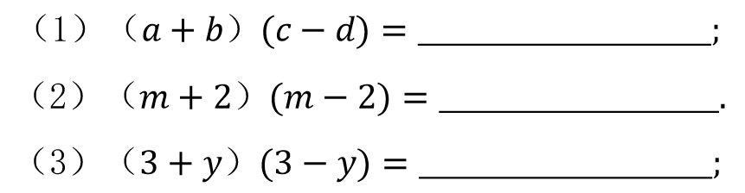


二、复习回顾
回顾：我们如何进行多项式和多项式乘法的运算呢？
文字语言：
先用一个多项式的每一项乘另一个多项式的每一项，再把所得的积相加。
符号语言：
运用法则计算下列多项式的积：
4项
观察（2）（3）共同规律？
左边：
总有两项相同，另外两项互为相反数
2项
右边：
相同项的平方减去相反项的平方
再次举例左边式子结构，验证右边结果特征！

Slide 4




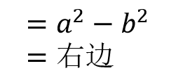
三、猜想证明
你更喜欢哪一种语言表达？？
你能用字母表示具有这样特殊结构的式子吗？
符号语言：
？？
我们如何证明这一猜想呢？
证明方法一：代数推导
多项式与多项式乘法法则
直观、简洁
更能反映公式的结构特征
证明方法二：几何论证
几何图形等积变换
小组合作：用两块正方形纸片剪一剪、拼一拼！
请你用数学文字语言表达这一公式？
文字语言：
两个数的和与两个数的差的积，等于这两个数的 。
平方差

Slide 5
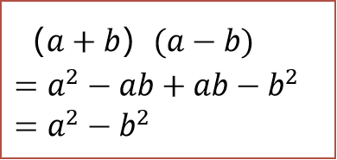
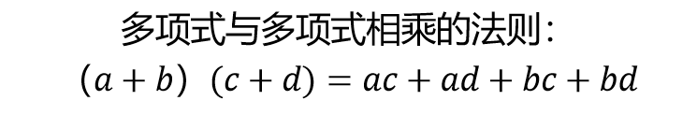
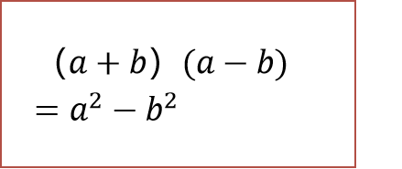
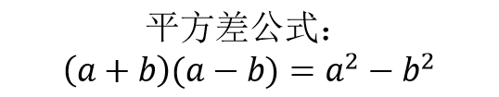
四、辨析变式
了解研究起源
明确研究意义
？
多项式乘法法则
一般
如何得到？
省略中间的化简过程，简化运算步骤。
特殊
平方差公式

Slide 6




四、辨析变式
③
×
②
√
①
√
位置变化
④
×
⑤
√
⑥
√
符号变化
变式一：任选满足公式的一组卡片，在式子任意位置添入若干个“2”，使其仍然满足平方差公式的结构？
系数变化
指数变化
变式二：能否在不满足公式结构的③或④中直接添入“2”，使得式子满足平方差公式的结构？
增项变化

Slide 7

四、辨析变式
总结一：如何判断两个式子的积能否使用平方差公式？
一定要满足平方差公式的结构
总结二：当式子满足平方差公式结构，你如何运用平方差公式进行计算？
①先找出公式中的
②变形成平方差公式结构
③再运用平方差公式计算
不变性
✽结构具有________
总结三：平方差公式的本质特征
广泛性
✽字母具有________

Slide 8

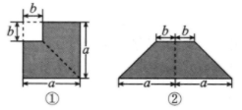
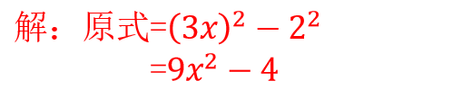
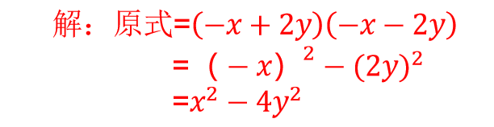
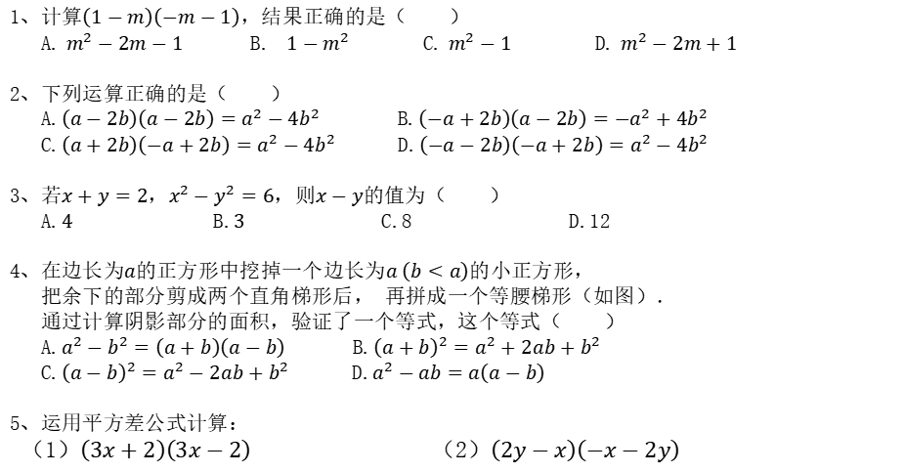
四、辨析变式
巩固速练
C
1、计算$\left(1−m\right)\left(−m−1\right)$，结果正确的是（ ）
A.${ m}^{2}−2m−1$ B. ${ 1−m}^{2}$ C.${ m}^{2}−1$ D.${ m}^{2}−2m+1$
2、下列运算正确的是（ ）
A.$\left(a−2b\right)\left(a−2b\right)=a^{2}−4b^{2}$ B.$\left(−a+2b\right)\left(a−2b\right)={−a}^{2}+4b^{2}$
C.$\left(a+2b\right)\left(−a+2b\right)=a^{2}−4b^{2}$ D.$\left(−a−2b\right)\left(−a+2b\right)=a^{2}−4b^{2}$
3、若$x+y=2$，$x^{2}−y^{2}=6$，则$x−y$的值为（ ）
A.$4$ B.$3$ C.8 D.12
4、在边长为$a$的正方形中挖掉一个边长为$a \left(b<a\right)$的小正方形，
把余下的部分剪成两个直角梯形后， 再拼成一个等腰梯形（如图）．
通过计算阴影部分的面积，验证了一个等式，这个等式（ ）
A.$a^{2}−b^{2}=\left(a+b\right)\left(a−b\right)$ B.${\left(a+b\right)}^{2}=a^{2}+2ab+b^{2}$
C.${\left(a−b\right)}^{2}=a^{2}−2ab+b^{2}$ D.$a^{2}−ab=a\left(a−b\right)$
5、运用平方差公式计算：
（1）$\left(3x+2\right)\left(3x−2\right)$ （2）$\left(2y−x\right)\left(−x−2y\right)$
D
B
A

Slide 9


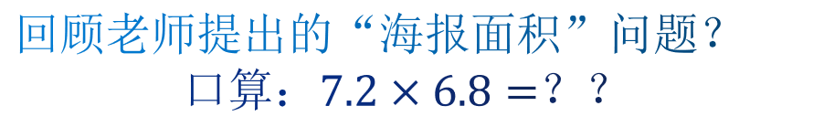

五、应用提升
运用平方差公式计算
运用提升一：
逆用变化
运用提升二：
建构变化
运用提升三：
连用变化
拓展挑战！
(小组合作)

Slide 10
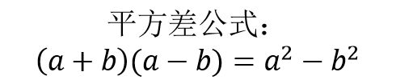

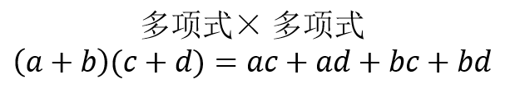



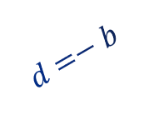
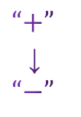
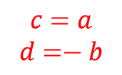
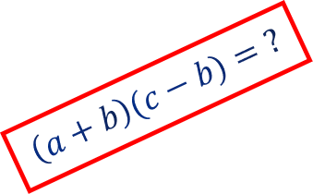

六、整理延伸
用字母表示数
整式的加减
幂的运算
整式的乘法
平方差公式
数形结合思想
（几何直观）
思维导图！
猜想（一般→特殊、具体→抽象）
↓
证明（代数推导、几何论证）
↓
辨析（厘清公式的结构特征）
↓
应用（灵活运用公式进行简便运算）
一般→特殊的数学思想
整体思想
化归的数学思想
...
在数学学习中，提出问题往往比解决问题更为重要！
总结你的收获？
回顾研究路径？
你还能想到什么？
研究性作业！

Slide 11
七、目标检测设计
随
堂
检
测
围绕今天所学内容：自主编题
优秀设计上墙展示！

Slide 12


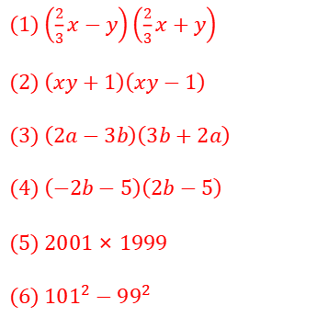
八、作业设计
一、今日作业（分层完成）
运用平方差公式计算：
(1) $\left(\frac{2}{3}x−y\right)\left(\frac{2}{3}x+y\right)$
(2)$\left(xy+1\right)\left(xy−1\right)$
(3)$\left(2a−3b\right)\left(3b+2a\right)$
(4) $\left(−2b−5\right)\left(2b−5\right)$
(5)$2001×1999$
(6) ${101}^{2}−{99}^{2}$
(1)$\left(x+y+1\right)\left(x+y−1\right)$
A层
（必做题）
B层
（选做题）
(2)$2x\left(x−1\right)−\left(2x+1\right)\left(1−2x\right)$
(3)$\left(3x+4\right)\left(3x−4\right)−\left(2x+3\right)\left(2x−2\right)$
绘制思维导图
二、本周作业
完成研究性作业

